Slide 1
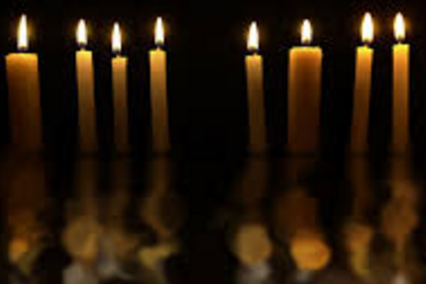
Kaarsen
- samenstelling
- productie
- kleur
- kwaliteit
- kaarsenfabrieken

Slide 2
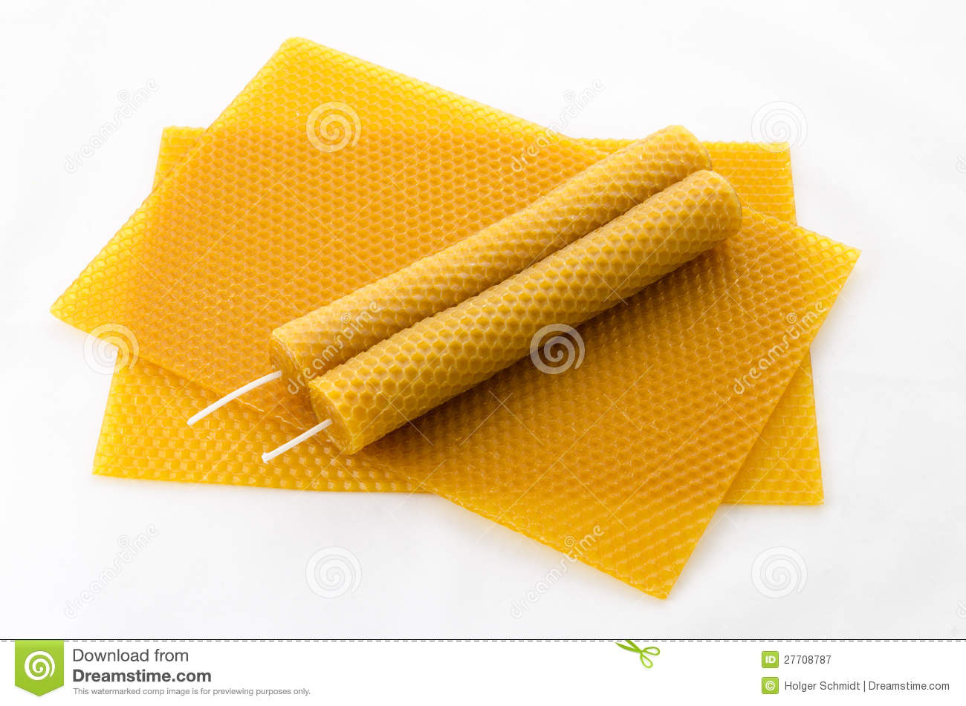
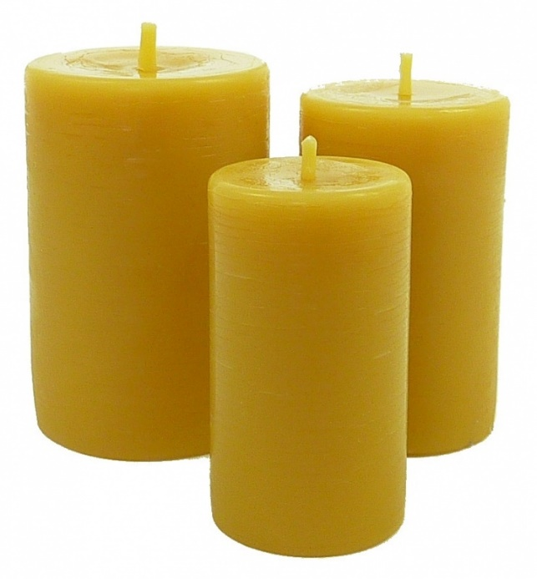
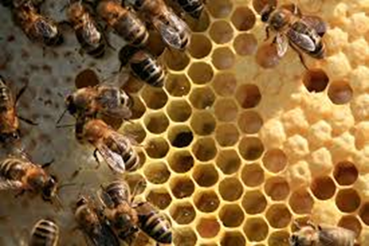
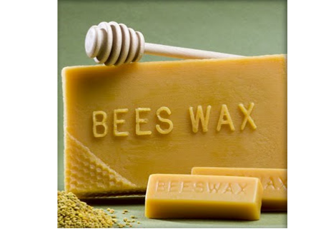
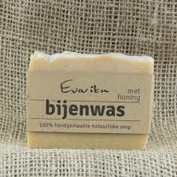
Samenstelling van kaarsen
Kaarsen kunnen uit 1 of meerdere grondstoffen bestaan. Afhankelijk van de samenstelling is de brandkwaliteit verschillend.
De 3 meest voorkomende grondstoffen:
  1. Was = bijenwas; natuurproduct uit de bijenkast
              Kaars walmt
              Natuurlijk / duurzaam

Slide 3
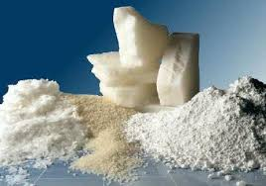
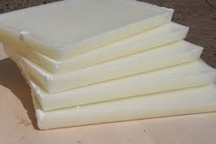
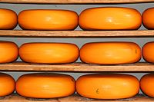
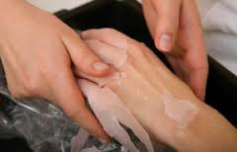
  2. Paraffine = stof gemaakt van kolen of aardolie (hout)
    * niet milieu vriendelijk
    * minder goede brandeigenschappen

Slide 4

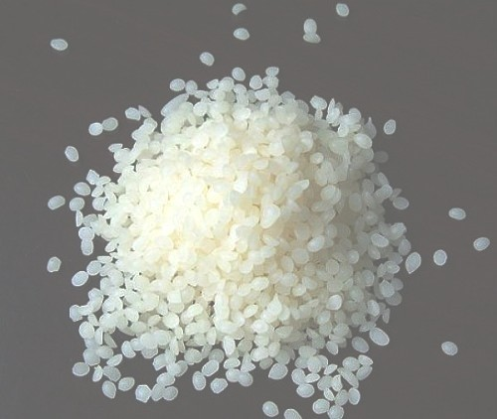
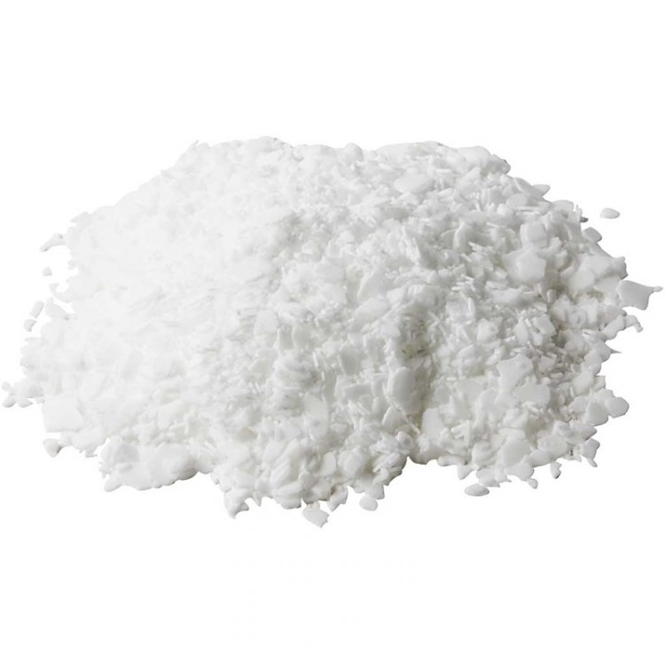
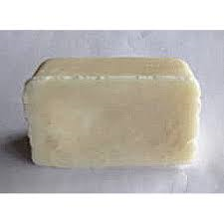
  3. Stearine = stof die wordt gehaald uit plantaardige en dierlijke vetten
      Steviger dan paraffine kaarsen
      Betere brandkwaliteit (beter + langer)
      Composietkaarsen >mengsel van paraffine en stearine voor optimale brandkwaliteit

Slide 5
Productie van kaarsen
Iedere kaars heeft in het midden 1 pit (=lont) of bij een dikke kaars meerdere pitten.
Een pit bestaat uit 3 in elkaar gevlochten katoenen koordjes.
Er zijn 3 manieren om kaarsen te maken:
> dompelen
> gieten
> persen

Slide 6
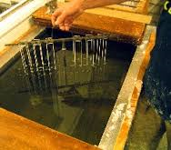
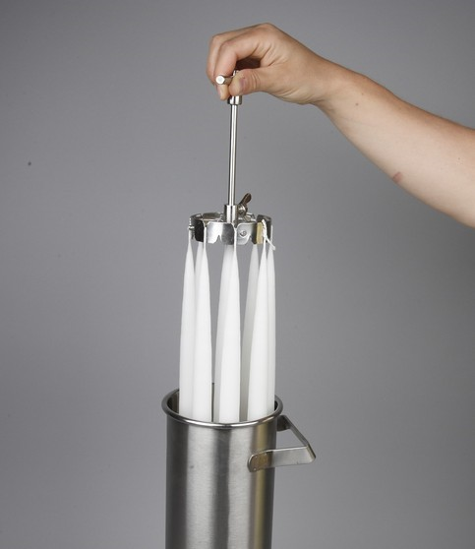
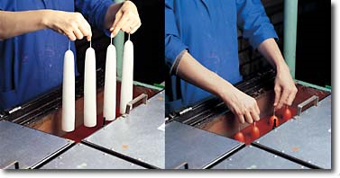
Dompelen:
  Lonten over plank hangen
  Dompelen in vloeibare grondstof
  Steeds herhalen, per keer 1 ml. dikte
  Zgn. tweelingkaarsen (2 kaarsen aan één koord)
  Machinaal en handtechniek

Slide 7
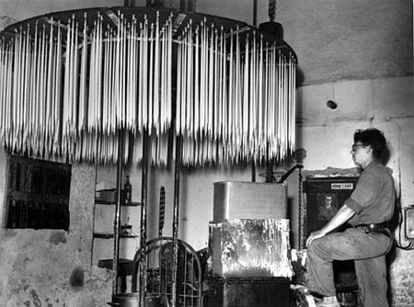
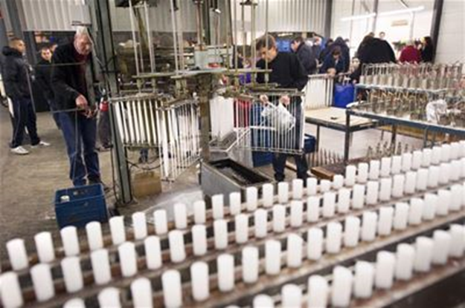
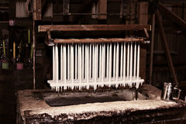

Slide 8
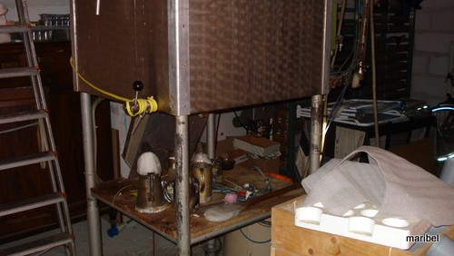
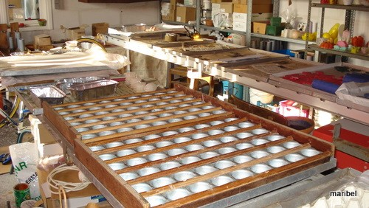
Gieten:
  Gebruik van een mal (van aluminium/tin+lood/siliconen/gips)
  Lont trekken en bovenaan vastmaken
  Vloeibare grondstof erin gieten
  Mal koelen met koud water
  Machinaal en handmatig
      Vaak kleur door grondstof gemengd
      Minder goede komvorming

Slide 9
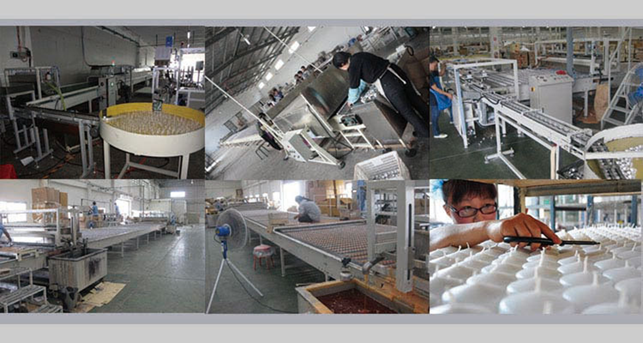

Slide 10
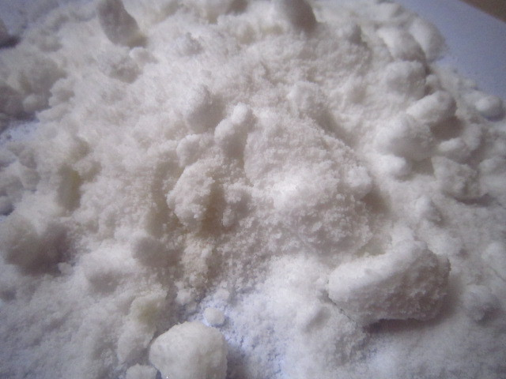
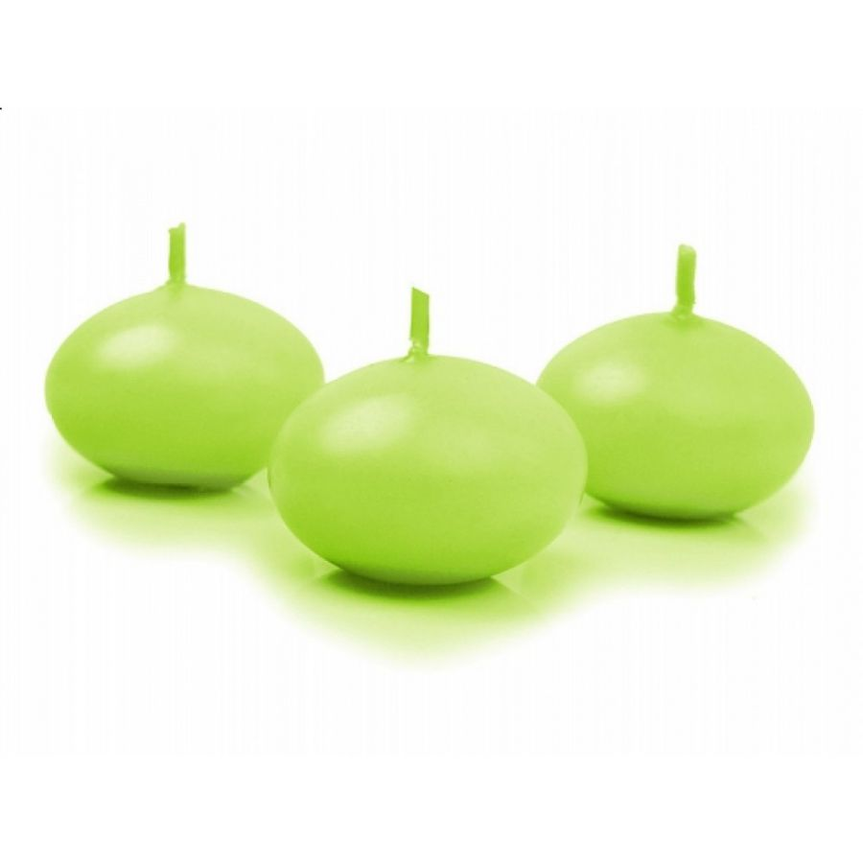
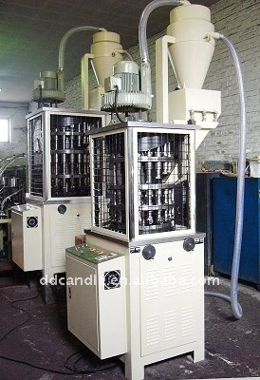
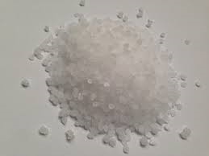
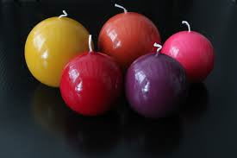
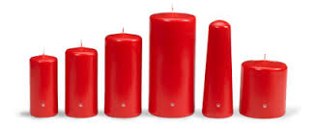
Persen:
  Paraffine in poedervorm (hele fijne korreltjes)
  Onder hoge druk paraffine om een lont persen (in een mal)
  Machinaal
    Kaarsen zijn meer breekbaar
    Minder goede brandkwaliteit

Slide 11
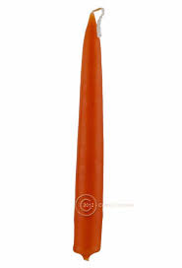
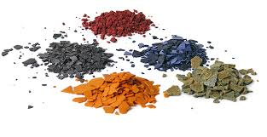
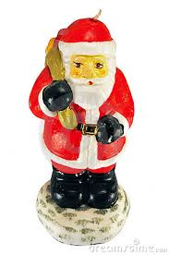
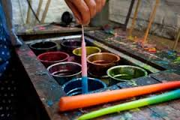
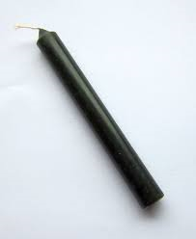
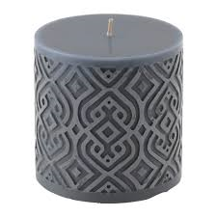
Kleuren van kaarsen:
Dompelen → beste komvorm + goede brandkwaliteit
Kleurstof mengen door grondstof → minder goede brandkwaliteit
Beschilderen → bij fantasiekaarsen, minder goede brandkwaliteit

Slide 12
Kwaliteit van kaarsen

Slide 13
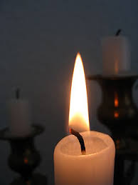
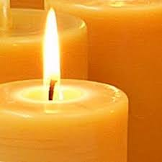
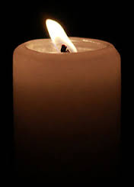
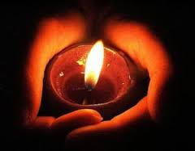
De ‘kom’ van de kaars
De kom = dieper deel net onder de pit; laagje gesmolten kaarsvet omdat de randen iets hoger zijn.
Goede komvorming → zorgt voor betere brandkwaliteit
→ langer plezier van de kaars
Te diepe kom → pit kan ‘verzuipen door te veel kaarsvet
→ pit kan zichzelf doven door zuurstofgebrek
Ondiepe of geen kom → pit kan te hard gaan branden door te weinig aanvoer vet / snel ‘op’
→ walmen door te weinig vet

Slide 14
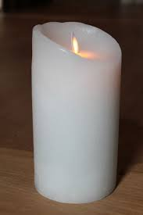
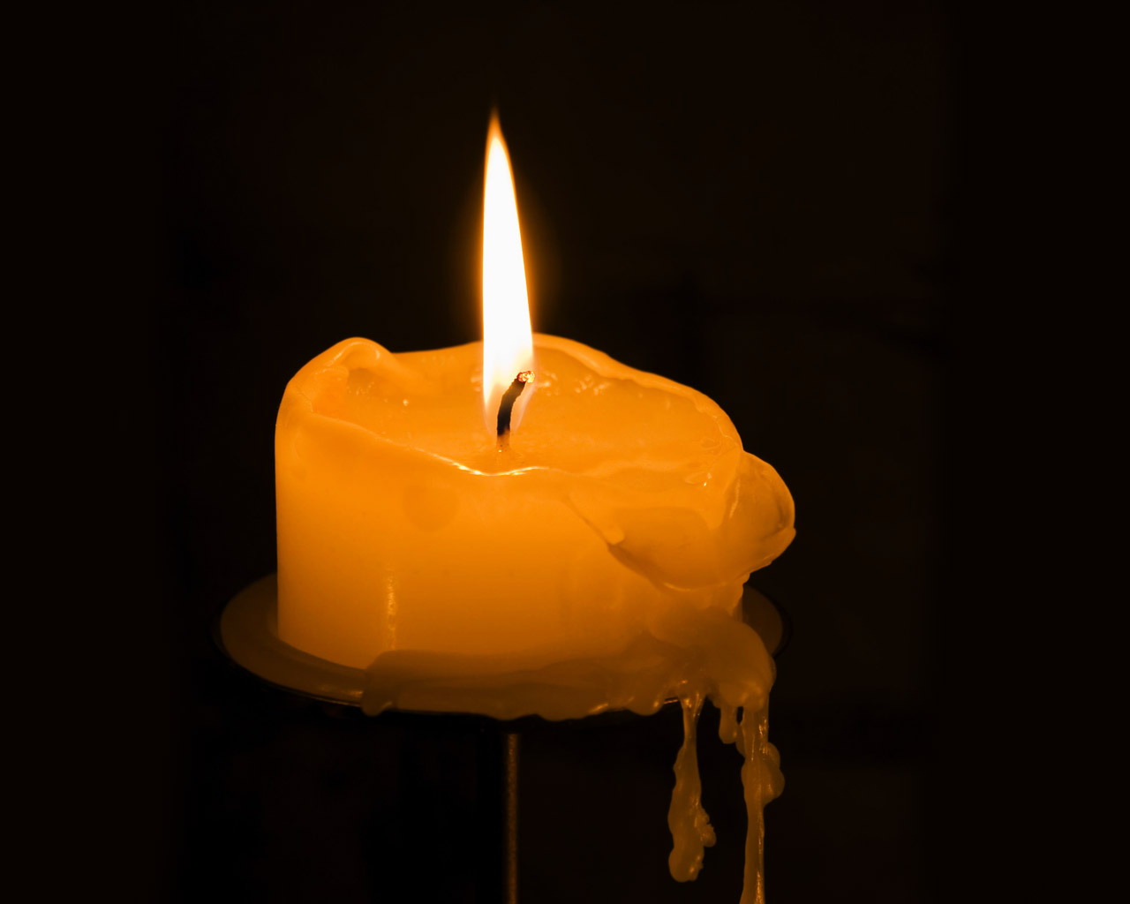
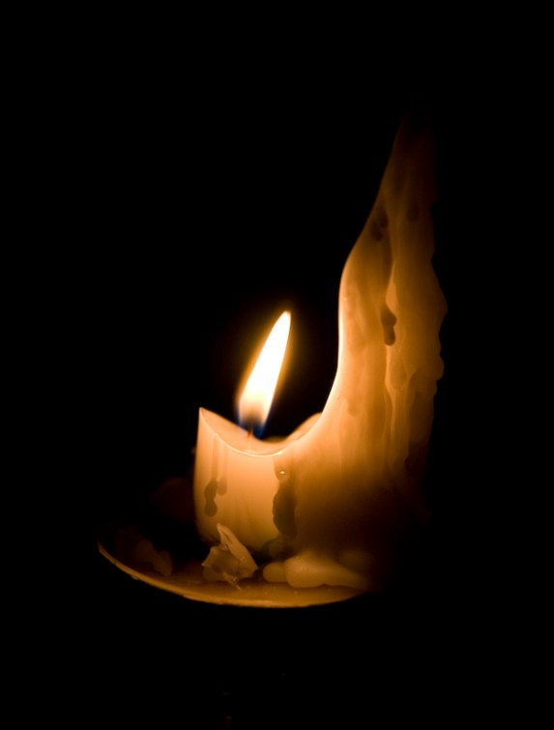
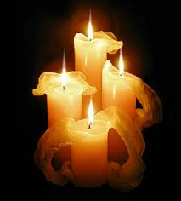
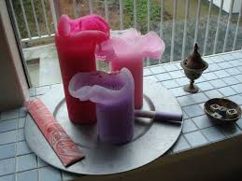
Brandproblemen
Scheef branden;
- tocht,
- lontfout,
- grondstoffen,
- scheef plaatsen,
- te dicht op elkaar plaatsen
Pit uit;
- te diepe kom,
- slechte lont,
- verhouding lont /kaars klopt niet

Slide 15
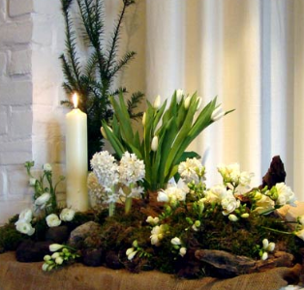
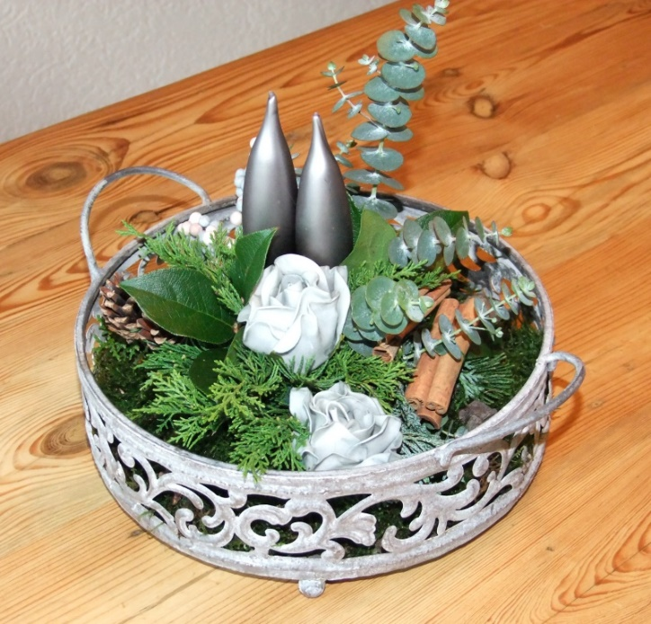
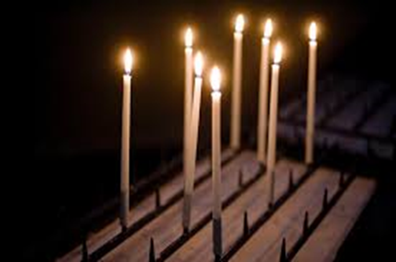
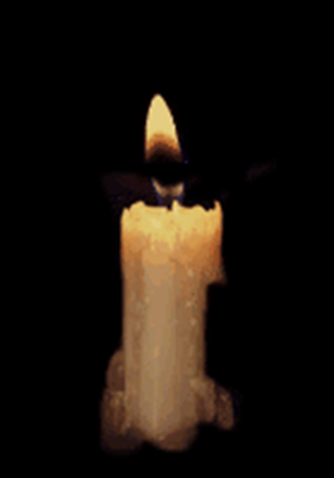
Druipen;
- tocht,
- grondstoffen
- boven verwarming
- scheef plaatsen
Brandgevaar;
- te dicht bij bloem/groen/stof

Slide 16
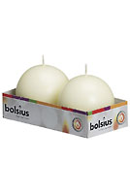
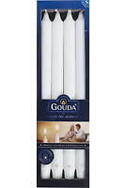


Kaarsfabrieken
Gouda Kaarsen – Goudse Kaarsenfabriek
Bolsius - Schijndel
Molca – The Dutch Candle Company (failliet 2010) – Etten-Leur

